Slide 1
Europese cultuur in de klas
AEDE FR - AEDE NL
GEPRESENTEERD DOOR HELEEN JANSEN EN CHARLOTTE VELLENGA

Slide 2
Elicit en Elicit + projecten
Kennis van Europa. Wat zou iedere Europeaan op welke leeftijd moeten weten?

Slide 3
Het ontstaan van de Europese Unie

Slide 4
Samenwerken op economisch gebied (EEG)
LATER EU

Slide 5
Samenwerken op economisch gebied (EEG)
EU
NIET BEKEKEN VANUIT CULTUREEL STANDPUNT

Slide 6
Tijdlijn EU
HET HUIS VAN EUROPA
LATER EU
Voorbeeld van materiaal dat door het Huis van Europa in Den Haag geleverd kan worden. Hier voor de leeftijd 9-12 jaar.

Slide 7
1:
3:
Bestaat er een gemeenschappelijke Europese cultuur?
Wat zijn de belangrijkste overeenkomsten in Europa?
2:
4:
Wat heb je nodig om je Europeaan te voelen?
Zouden scholen meer les moeten geven over Europa?
Vragen die gesteld zijn aan de leerlingen uit de verschillende landen

Slide 8
Eigen cultuur
FILM: SEEN FROM YOUR WINDOM

Slide 9
Eigen cultuur
FILM: SEEN FROM YOUR WINDOM

Slide 10
Hoe kun je Europese cultuur in je lessen brengen zonder dat dit ten koste gaat van het lesprogramma?
BEANTWOORD DE VRAAG:

Slide 11
Voorbeelden van lessen:
PROJECTEN MET KUNST EN LITERATUUR

Slide 12
KUNST POSTER PRIJECT

Slide 13
COLLEGETOUR
Collegetour

Slide 14
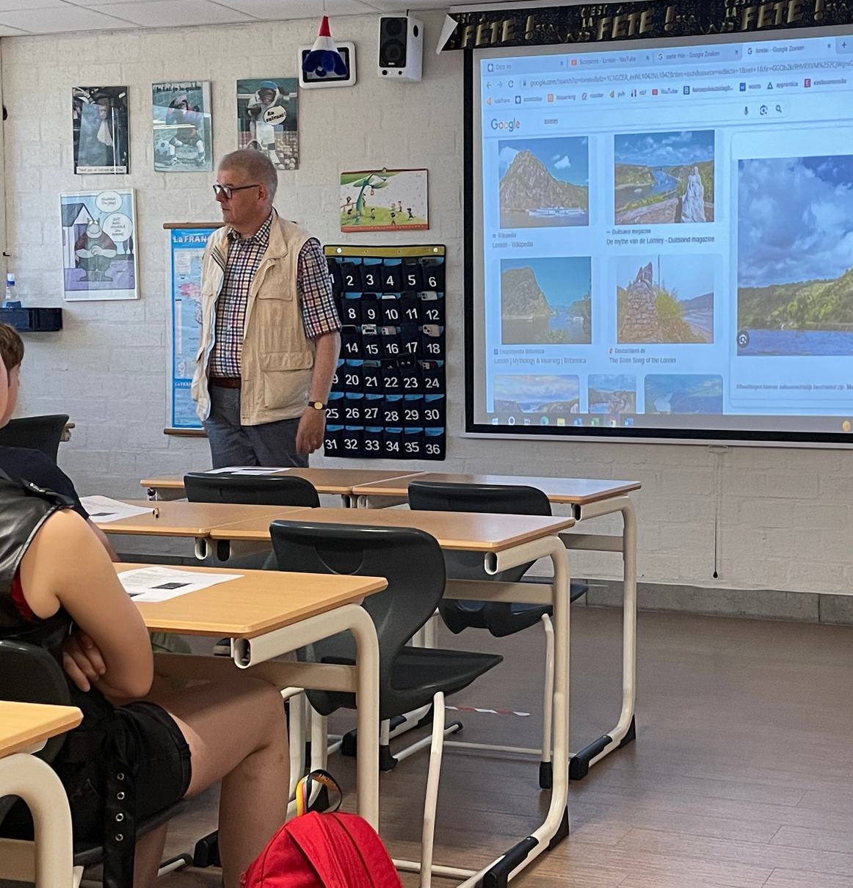
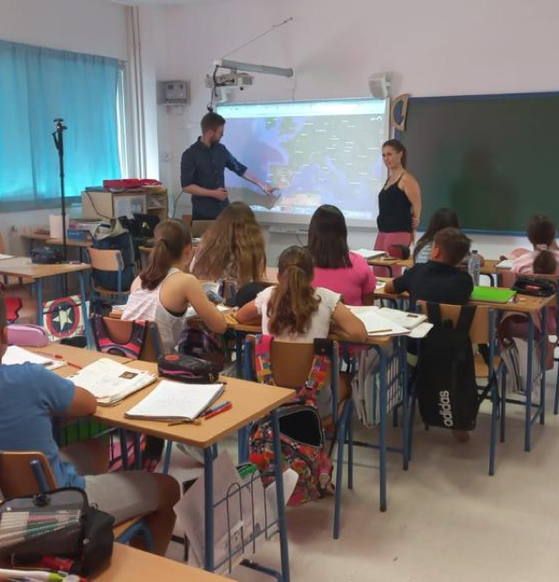
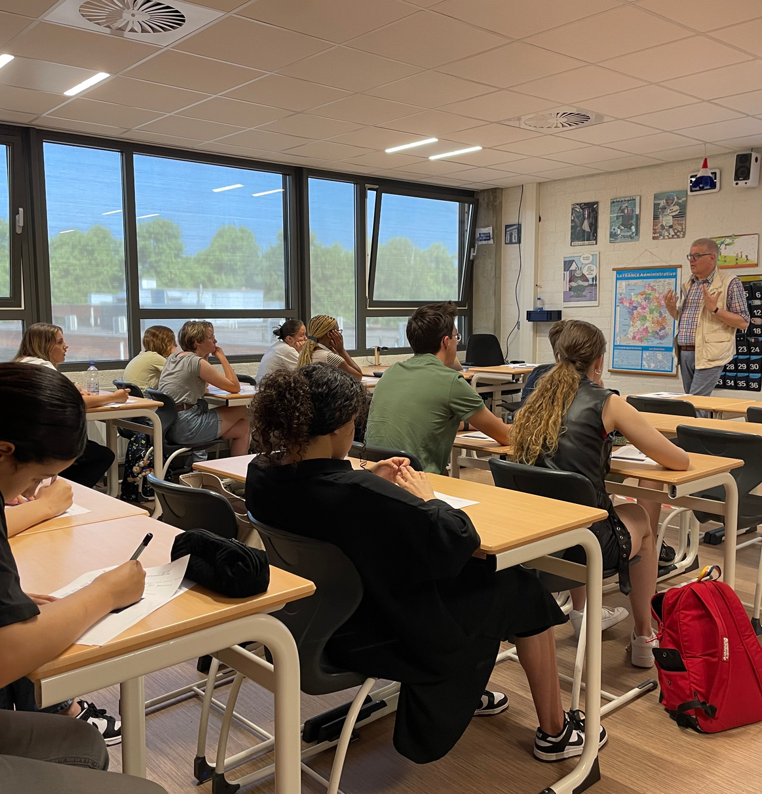
Literatuurles in Weert.
LES VAN COLLEGA UIT BREMEN
op bezoek in Spanje

Slide 15
LITERATUUR PROJECT AUTO’S

Slide 16
MATERIAAL
LESBRIEVEN OP DE SITE VAN AEDE-NEDERLAND
MATERIAAL OVER DE EU
BIJ DE SITE VAN HET HUIS VAN EUROPA
https://www.aede.nl
HUIS VAN EUROPA

Slide 17
Vragen?
AEDE FR - AEDE NL
Eigen ideeën
GEPRESENTEERD DOOR HELEEN JANSEN EN CHARLOTTE VELLENGA

